Slide 1

Les documents de gestion durable

Slide 2
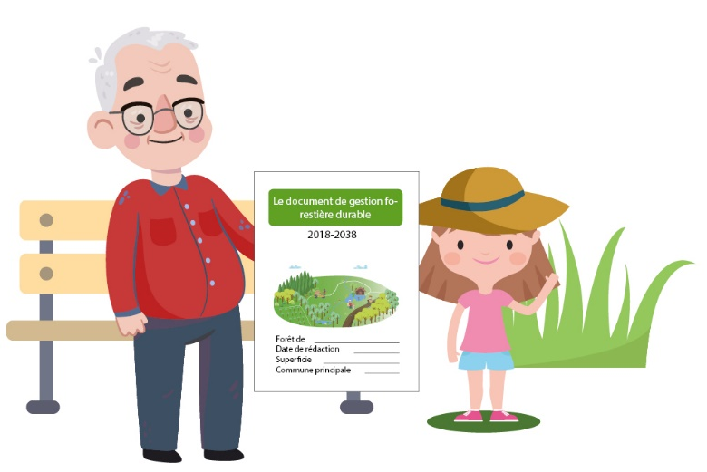

Les documents de gestion durable
Objectif : Sensibiliser le propriétaire à l'intérêt de rédiger un document simple de gestion (suivi, succession, mémoires, …)
Le document de gestion est un outil, un guide dans les travaux de la propriété, tout en constituant une aide précieuse dans la transmission aux générations qui succéderont dans la gestion de ce patrimoine.
Le document de gestion est vivement conseillé pour tout propriétaire soucieux d’une gestion raisonnée et continue.

Slide 3
Les documents de gestion durable
Etapes clés des documents de gestion durable
– étape 1 : Les OBJECTIFS de gestion
– étape 2 : LEs coupes et travaux forestiers
– étape 3 : L’Accueil du public
– étape 4 : La législation dans ma forêt

Slide 4



Étape 1 : Les objectifs de gestion
Sélectionner de grands axes de gestion comme ligne directrice générale
Les objectifs de gestions sont déterminés spécifiquement en fonction du potentiel de la propriété et des envies du propriétaire.
Exemple d’objectifs de gestion
Patrimoniaux
Economiques
Familiaux
Environnementaux
Sociaux
Les objectifs de gestion
Dans cette forêt, un des objectifs de gestion est « l’environnement ». Sur le terrain, cet axe de gestion se manifeste par le marquage et le maintien d’arbres morts et d’arbres d’intérêt biologique.

Slide 5

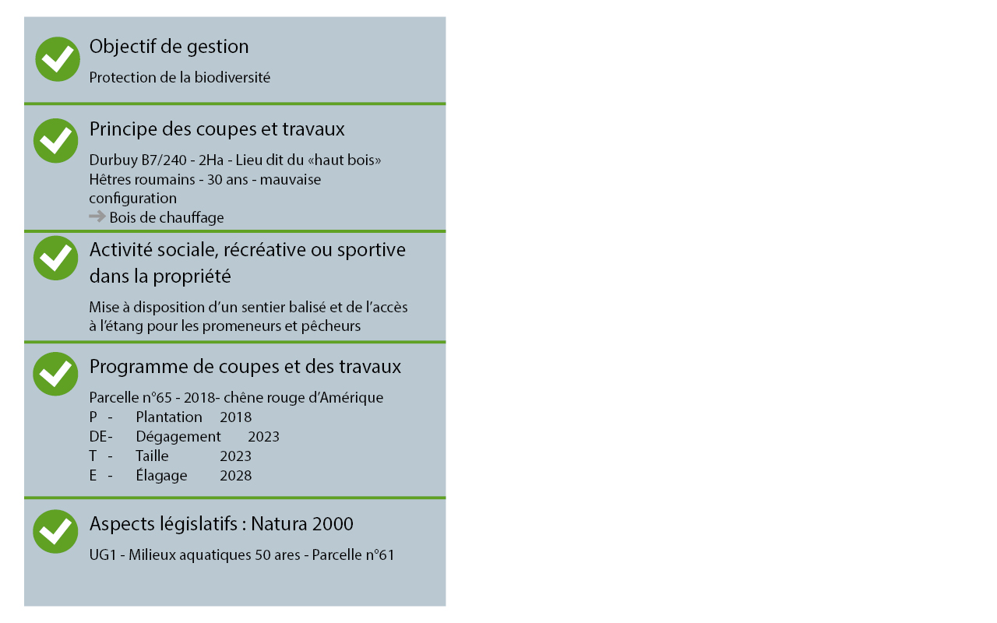
Étape 2 : Les coupes et les travaux forestiers
Echelonner les travaux forestier de chaque parcelle à travers le temps
Chaque parcelle forestière se gère différemment en fonction de ses caractéristiques propres. Pour pouvoir poursuivre les principes de gestion initié à un peuplement, plusieurs éléments concernant la rotation des opérations, la sylviculture pratiquée ou encore le type de régénération sont de précieuses indications.
Indications du principe des coupes par parcelle
Les coupes et les travaux forestiers

Slide 6


^{Étape 3 : L’accueil du public}
Organisation de la structure des voies forestières accessibles au public
Au sein d’une propriété forestière, les activités sociales, récréatives ou sportives sont possibles dans un cadre défini par le propriétaire et la législation dédiée.
Mouvements de jeunesse
Promeneurs
Sportifs
Naturalistes
Chasseurs
Groupes scolaires
…
L’accueil du public
Mise à disposition d’un sentier balisé pour les promeneurs, les cyclistes et les cavaliers.

Slide 7

Étape 4 : La législation dans ma forêt
Prendre en compte la législation appliquée à ma forêt
Au sein d’une propriété forestière, il existe de nombreuses lois qui s’appliquent et ce, sur différents niveaux (massifs, parcelle, individus) et échelles (européenne, nationale, régionale, …). Une cartographie référencée permet de faire le point sur la situation de chaque parcelle de sa forêt. Ces éléments légaux sont à prendre en compte à travers les autres aspect de la forêt tels que l’accueil du public, l’environnement et les travaux forestiers.
Exemples de législation forestière
Le Code Forestier
Natura 2000
Les Réserves Naturelles
Les Parcs Naturels
…
La législation dans ma forêt
Indiquer que les ruisseaux et les mares sont protégés prévient le risque d’abimer cet espace au cours des opérations forestière.

Slide 8

^{Conclusion}
La rédaction d’un document de gestion constitue un outil qui vous permettra de visualiser d’avantage les potentialités diverses qu’offre votre forêt.
Le document assure une certaine continuité dans la gestion sylvicole, il rassure également les nouveaux propriétaires successeurs.
En aucun cas, il ne se veut strict et figé. Il peut à tout moment être adapté aux opportunités ou aux nécessités du moment.

Slide 9


^{Rédaction :} DE WOUTERS Philippe, BIENFAIT Orane, BODSON Geoffrey, MANDERLIER Maxime
^{Crédits illustrations :}
Diapos 1, 2, 4, 5, 6, 7, 8 : © SRFB
Diapos 1, 2, 4, 5, 6, 7, 8 : © Freepik
^{Maquette : Eduter-CNPR}
^{Édition : Avril 2019}
Ce projet a été financé avec le soutien de la Commission européenne. Cette publication (communication) n'engage que son auteur et la Commission européenne n'est pas responsable de l'usage qui pourrait être fait des informations qui y sont contenues.

Slide 10








^{Plus d’informations ?}
Voici les partenaires d’eforOwn qui peuvent vous informer, vous former et vous accompagner
Vous êtes propriétaire forestier
En Belgique | En Espagne |  |  | En France
Vous êtes étudiant ou enseignant
En Belgique |  | En Espagne | En France

